Slide 1
实验六
路由器访问控制技术实验
计算机网络实验室
Notes:
教学安排:
1、原理和命令，1学时
3、实验，3学时，共3个实验（静态路由，NAT，IP访问列表）

Slide 2
实验内容
动态网络地址转换(NAT)配置实验；
扩展访问控制列表配置实验；

Slide 3
1）NAT原理
计算机网络实验室
NAT原理与配置实验
http://www.ntlab.cn
Notes:
3

Slide 4
什么是NAT/NAPT
概念：
  NAT就是将网络地址从一个地址空间转换到另外一个地址空间的一个行为
NAT的类型
  NAT（Network Address Translation）
    转换后，一个本地IP地址对应一个全局IP地址
  NAPT （Network Address Port Translation）
    转换后，多个本地地址对应一个全局IP地址
Notes:
4

Slide 5




NAT工作原理
192.168.1.5
200.8.7.3/24
200.8.7.4/24
63.5.8.1
192.168.1.7
内部本地地址 | 内部全局地址
192.168.1.7 | 200.8.7.3
192.168.1.5 | 200.8.7.4
源IP:192.168.1.7
源IP:200.8.7.3
源IP:200.8.7.3
目的IP:63.5.8.1
目的IP:63.5.8.1
目的IP:63.5.8.1
源IP:63.5.8.1
源IP:63.5.8.1
源IP:63.5.8.1
目的IP:192.168.1.7
目的IP:192.168.1.7
目的IP:200.8.7.3

Slide 6
NAPT工作原理
192.168.1.5
200.8.7.3/24
63.5.8.1
192.168.1.7
Web服务
内部本地地址 | 内部全局地址
192.168.1.7:1024 | 200.8.7.3:1024
192.168.1.5:1136 | 200.8.7.3:1136
源IP:192.168.1.7:1024
源IP:200.8.7.3:1024
源IP:200.8.7.3:1024
目的IP:63.5.8.1:80
目的IP:63.5.8.1:80
目的IP:63.5.8.1:80
源IP:63.5.8.1 :80
源IP:63.5.8.1 :80
源IP:63.5.8.1:80
目的IP:192.168.1.7:1024
目的IP:192.168.1.7:1024
目的IP:200.8.7.3:1024

Slide 7
2）NAT配置实验
计算机网络实验室
http://www.ntlab.cn
Notes:
7

Slide 8
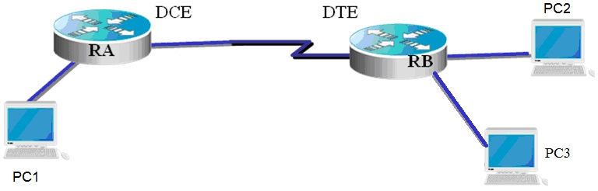
NAT配置实验
外网
内网
IP:11-18.x.x.x
Internet上路由器
IP:11-18.x.x.x
IP:10.x.x.x
IP:11-18.x.x.x
实验拓扑中，RA模拟内网连接外网的路由器，RB模拟Internet上的一个路由器。
IP设置内网用A类私有地址10.x.x.x；外网分组用(11-18).x.x.x

Slide 9
NAT配置实验
实验步骤
  按照实验拓扑，进行参数规划。包括路由器编号、接口，计算机编号，IP、子网掩码。
  按图连接网络设备。配置计算机IP、路由器接口IP; PC2上配置FTP和Web服务.
  在路由器RA上配置静态路由(RB不配)
  在路由器RA上配置动态nat
  查看并检查配置信息
  验证配置结果(PC1能访问PC2的www站点,查看nat转换信息,有转换的IP数据)

Slide 10
动态NAT配置命令(教材P181)
定义内网接口和外网接口
  Router(config-if)#ip nat inside
  Router(config-if)#ip nat outside
定义内部本地地址范围(允许被转换的IP)
  Router(config)#access-list <1-99> permit 源地址 反掩码
定义内部全局地址池(转换后的IP)
  Router(config)#ip nat pool pool-name 地址1 地址2 netmask 子网掩码
建立映射关系
  Router(config)#ip nat inside source list <1-99> pool pool-name

Slide 11
NAT信息查看
Router# show runing-config
Router# show interface

Slide 12
NAT/NAPT的监视和维护命令
显示命令
  Router# show ip nat statistics
    显示nat统计
  Router# show ip nat translation
    显示活动nat,如果有数据，表明已进行过转换
清除状态命令
  Router# clear ip nat translation *
    从NAT转换表中清除所有动态地址转换项

Slide 13
默认(缺省)路由
默认路由概述
  0.0.0.0/0可以匹配所有的IP地址，属于最不精确的匹配
  默认路由可以看作是静态路由的一种特殊情况
  当所有已知路由信息都查不到数据包如何转发时，按缺省路由的信息进行转发
配置默认路由：
  router(config)#ip route 0.0.0.0 0.0.0.0 转发路由器的IP地址/本地接口

Slide 14
实验注意事项
路由器配置静态路由时，只在RA上配置，RB上不要配置。
用ping命令测试连通性时，PC1可以ping通PC2、PC3,而PC2、PC3不能ping通PC1的。
使用show ip nat translation查看nat转换信息时，需先由PC1访问PC2的www网站后再查看。

Slide 15
IP访问控制列表实验
计算机网络实验室
Notes:
15

Slide 16




访问控制列表
IP Access-list：IP访问列表或访问控制列表，简称IP ACL
  ACL就是对经过网络设备的数据包根据一定的规则进行数据包的过滤
√
ISP
Notes:
16

Slide 17
访问控制列表
访问控制列表的作用：
  内网布署安全策略，保证内网安全权限的资源访问
  内网访问外网时，进行安全的数据过滤
  防止常见病毒、木马、攻击对用户的破坏

Slide 18
访问控制列表
访问列表规则的分类：
  1、标准访问控制列表
  2、扩展访问控制列表
定义访问列表的步骤
  第一步，定义规则（哪些数据允许通过，哪些数据不允许通过，可以有多条）
  第二步，将规则应用在路由器的接口上（在哪个接口对数据进行检查,根据规则转发/不转发该数据）

Slide 19
访问控制列表实例
access-list 115 deny udp any any eq 69
access-list 115 deny tcp any any eq 135
access-list 115 deny udp any any eq 135
access-list 115 deny udp any any eq 137
access-list 115 deny udp any any eq 138
access-list 115 deny tcp any any eq 139
access-list 115 deny udp any any eq 139
access-list 115 deny tcp any any eq 445
access-list 115 deny tcp any any eq 593
access-list 115 deny tcp any any eq 4444
access-list 115 permit ip any any
interface e0
ip access-group 115 in
ip access-group 115 out
利用ACL隔离冲击波病毒
Notes:
19

Slide 20
ACL规则匹配原则
一切未被允许的就是禁止的
  定义访问控制列表规则时，最终的缺省规则是拒绝所有数据包通过
按规则链来进行匹配
  使用源地址、目的地址、源端口、目的端口、协议、时间段进行匹配
多条规则匹配原则
  从头到尾，至顶向下的匹配方式
  匹配成功马上停止
  立刻使用该规则的“允许/拒绝……”

Slide 21
访问列表规则的应用
路由器应用访问列表对流经接口的数据包进行控制
  1.入栈应用（in）
    经某接口进入设备内部的数据包进行安全规则过滤
  2.出栈应用（out）
    设备从某接口向外发送数据时进行安全规则过滤
一个接口在一个方向只能应用一组访问列表
IN
OUT
F1/0
F1/1
Notes:
21

Slide 22
IP标准访问列表的配置命令
标准访问列表是根据数据包源IP地址进行规则定义,尽量应用在靠近目的地址的接口；
定义标准ACL的命令
  Router(config)#access-list <1-99> {permit|deny} 源地址 [反掩码]
  注：源地址可以为网络编号或某个IP。反掩码与子网掩码0、1的值相反（教材P166）
应用ACL到接口的命令
  Router(config-if)#ip access-group <1-99> { in | out }
察看访问列表信息
  Router#show access-list <1-99>
Notes:
22

Slide 23


IP标准访问列表配置实例
172.16.3.0
172.17.0.0
172.16.4.0
S1/2
F1/0
F1/1
只允许172.16.3.0访问172.17.0.0，禁止其它访问。
配置：
  access-list 1 permit 172.16.3.0 0.0.0.255
  (access-list 1 deny any)
  interface serial 1/2
  ip access-group 1 out
Notes:
23
实验中允许其他网络访问，必须写出permit规则。
如果应用时定义in检查，源ip为172.17.0.0。会全部被拒绝。如果在f1/0接口应用，172.16.4.0的数据包不会被检查。

Slide 24
IP扩展访问列表的配置命令
扩展访问列表
  根据数据包中源IP、目的IP、源端口、目的端口、协议进行规则定义，尽量应用在靠近在源地址的接口。
1.定义扩展的ACL
  Router(config)#access-list <100-199> { permit /deny } 协议 源地址 反掩码 [源端口] 目的地址 反掩码 [ 目的端口 ]
2.应用ACL到接口
  Router(config-if)#ip access-group <100-199> { in | out }
Notes:
24

Slide 25

IP扩展访问列表配置实例
禁止192.168.30.0访问172.168.12.0 的WWW服务，允许其他服务。
  Router (config)# access-list 103 deny tcp 192.168.30.0 0.0.0.255 172.168.12.0 0.0.0.255 eq www
  Router (config)# access-list 103 permit ip any any
将上面规则应用到接口上
  Router(config)#interface fastethernet 1/0
  Router(config-if)#ip access-group 103 in
S1/2
172.168.12.0
A
B
F1/0
192.168.30.5
Notes:
25

Slide 26
2）扩展访问列表配置实验
计算机网络实验室
计算机网络实验室
Notes:
2学时，1学时课堂演示实验，1学时网络命令操作实验，需交实验报告。

Slide 27

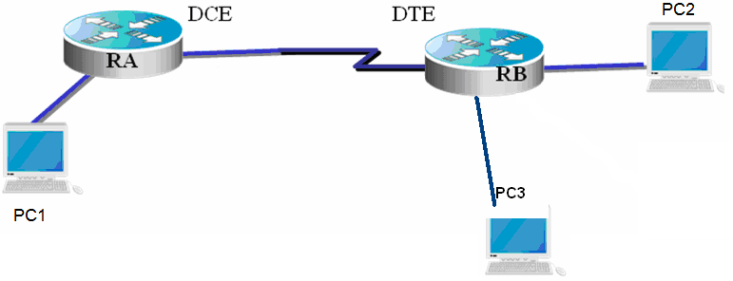
标准访问列表配置实验
NAT
ACL
网2
网1
网3
内网

Slide 28
扩展访问列表配置实验
实验步骤：
  在NAT配置实验的基础上进行。
  配置PC2主机为WWW服务器 ，使PC1、PC3能用IE访问WWW服务。
  按实验报告上的要求定义扩展访问控制列表(三条规则)
  查看配置好的扩展访问控制列表信息。
  验证配置的ACL的作用。（PC3只能访问PC2的WWW服务，其它如ping、ftp不能访问。PC1对PC2、 PC3的访问不受影响）

Slide 29
访问列表的验证
显示全部的访问列表
  Router#show access-lists
显示指定的访问列表
  Router#show access-lists <1-199>
显示接口的访问列表应用
  Router#show ip interface 接口类型 接口编号
Notes:
29

Slide 30
本实验要求掌握内容
理解NAT的作用和用途
掌握NAT的转换过程和配置方式
掌握ACL的定义规则、配置命令格式
能根据安全要求，正确地配置ACL
Notes:
30
熟悉TCP/IP协议的配置
熟悉常用网络命令的功能，了解如何利用网络命令检查和排除网络故障
掌握常用网络命令的用法
预习时实验目的自己总结，实验内容看后面的实验步骤。

Slide 31
三层交换配置实验预习
三层交换机工作原理
三层交换机路由接口的设置方式

